Slide 1
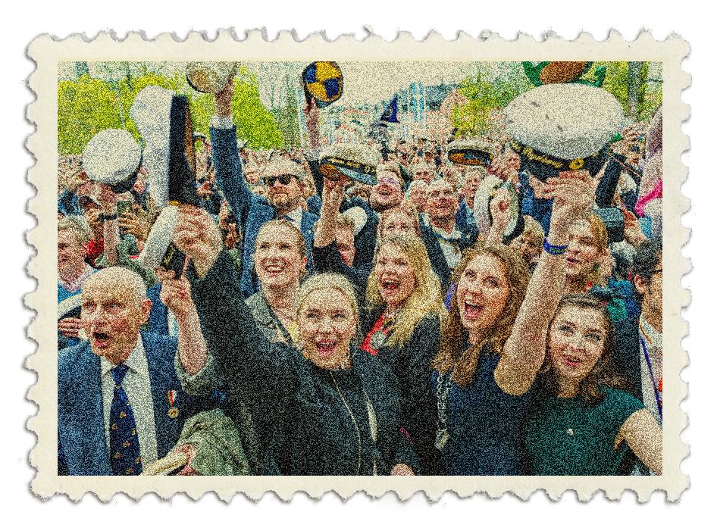
powerpoint rubrik
underrubrik
[Infoga föreningens logga – valfritt]

Slide 2
rubrik
Fic toris dolenistis alitam, sumque nus eliae pa vere et invellut doluptam corereheni aut lit quunt
Snus eliae pa vere et invellut doluptam corereheni aut lit quunt
Eprovit magnam ea cuscim que nienim ea dolore de velibus se in nulpa ipienet exeriantium et qui omnisitat fuga.
Nam recae. Equiae qui nostiis endis unt voluptatio ditas si siminverum volenes eum nusam, consequ atiorem esti sitisin nosant.
Nat faci nos re pe provitempore doluptatur millaborum faccum reprat aspid min nonsequae num ut aut repudae cusandebis a volest que sit, occae.
[Infoga föreningens logga – valfritt]

Slide 3
rubrik
Fic toris dolenistis alitam, sumque nus eliae pa vere et invellut doluptam corereheni aut lit quunt
Snus eliae pa vere et invellut doluptam corereheni aut lit quunt
Eprovit magnam ea cuscim que nienim ea dolore de velibus se in nulpa ipienet exeriantium et qui omnisitat fuga.
Nam recae. Equiae qui nostiis endis unt voluptatio ditas si siminverum volenes eum nusam, consequ atiorem esti sitisin nosant.
Nat faci nos re pe provitempore doluptatur millaborum faccum reprat aspid min nonsequae num ut aut repudae cusandebis a volest que sit, occae.
[Infoga föreningens logga – valfritt]

